Slide 1
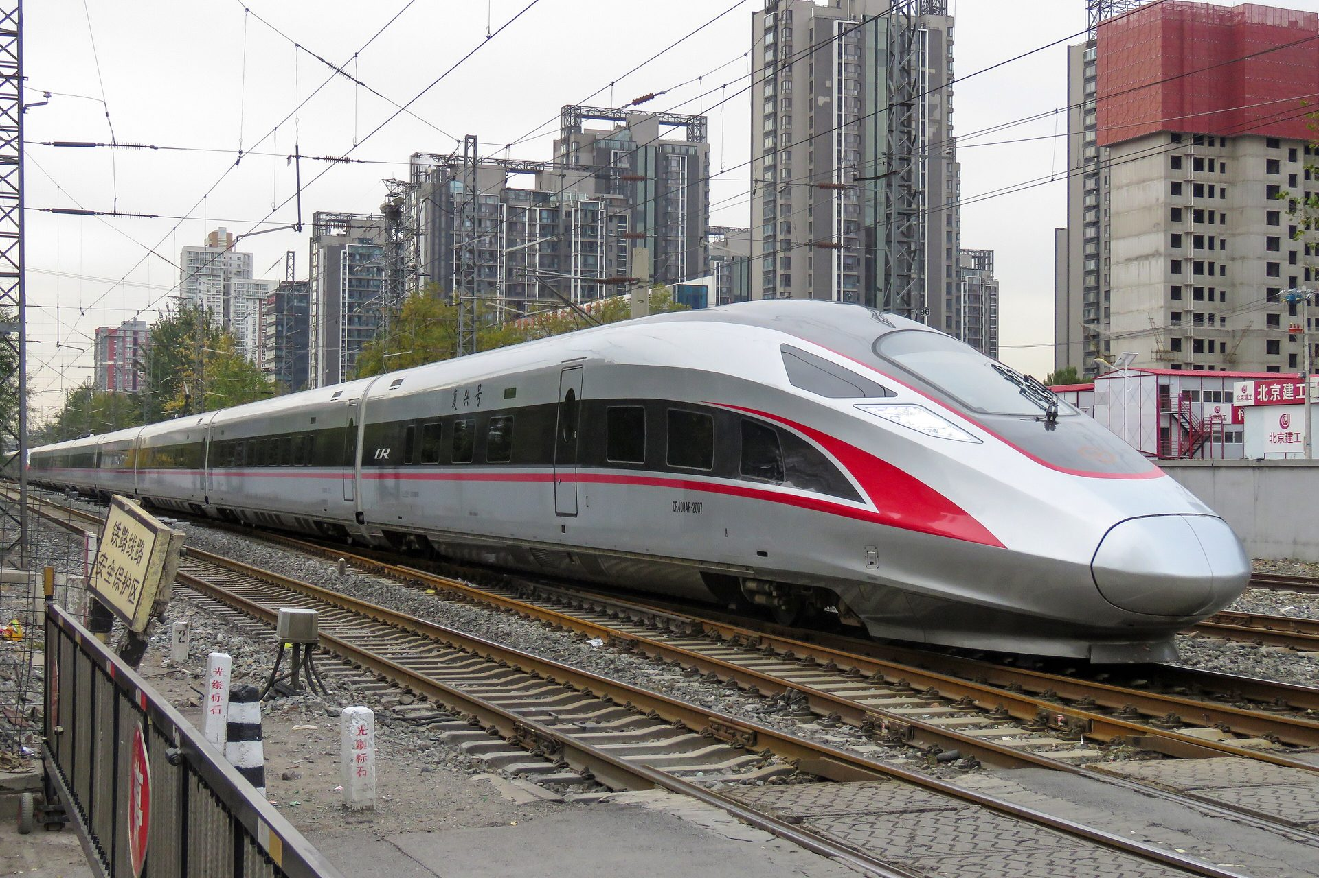
中国铁路 2024
数据与现场
《2024年铁道统计公报》数据解读
汇报对象:省交通运输部门
43.12 亿人
2024 年全国铁路旅客发送量,比上年增长 11.9%
复兴号动车组 CR400AF-2007
摄影 N509FZ · CC BY-SA 4.0 · Wikimedia Commons
数据来源:国家铁路局《2024年铁道统计公报》
Notes:
各位领导上午好,今天这份汇报叫《中国铁路 2024:数据与现场》,全部数据来自国家铁路局发布的《2024年铁道统计公报》。先给大家一个最值得记住的数字:2024 年全国铁路旅客发送量四十三点一二亿人,比上年增长百分之十一点九,创下历史新高。画面上这列复兴号动车组,就是这个数字在现场的样子。接下来的十四页,我会按运输生产、建设、装备、路网、国际对照、科技安全、绿色和监管的顺序,把公报里的主要指标依次交代清楚。

Slide 2
一、全年总览
02 / 15
四个数字看懂 2024 年
客运创新高、货运稳中有升,投资与新线保持高位
旅客发送量
货运总发送量
43.12 亿人
51.75 亿吨
比上年增长 11.9%(增加 4.58 亿人)
比上年增长 2.8%(增加 1.39 亿吨)
固定资产投资
投产新线
8506 亿元
3113 公里
公报未列同比口径
其中高速铁路 2457 公里
数据来源:国家铁路局《2024年铁道统计公报》· 整理:四项总量由编者从公报正文汇总,数值未作改动
摄影 N509FZ · CC BY-SA 4.0
Notes:
先用四个总量把 2024 年框住。客运方面,旅客发送量四十三点一二亿人,比上年增加四点五八亿人,增幅百分之十一点九;货运方面,货运总发送量五十一点七五亿吨,比上年增加一点三九亿吨,增幅百分之二点八。建设方面,全国铁路固定资产投资完成八千五百零六亿元,投产新线三千一百一十三公里,其中高速铁路两千四百五十七公里。需要说明的是,这四项指标的组合是我们为汇报做的整理,数值本身全部来自公报正文,没有任何改动;投资一项公报没有列出同比口径,所以这里也不给增速。

Slide 3
二、客运
03 / 15
43.12 亿人:客运越过 2019 年的高点
2024 年旅客发送量 431240 万人,是六年来的最高值
六年谷底
2022 年发送量 167296
万人,为六年最低。
与疫情前对比(整理)
2024 年比 2019 年多
65238 万人,由公报
两项数值相减得出。
数据来源:国家铁路局《2024年铁道统计公报》一、运输生产 · 全国铁路旅客发送量图(公报第 2 页)
Notes:
这张柱形图把旅客发送量放回六年的坐标里看。二〇一九年是三十六亿六千零二万人,二〇二〇年跌到二十二亿零三百五十万人,二〇二二年的十六亿七千二百九十六万人是六年谷底,二〇二三年迅速回到三十八亿五千四百五十万人,二〇二四年进一步升到四十三亿一千二百四十万人。红色那根柱子就是 2024 年,它不仅收复了疫情前的水平,还比二〇一九年多出六万五千二百三十八万人——这个差额是我们用公报的两项数值相减得到的,属于整理口径,请各位在引用时注意。

Slide 4
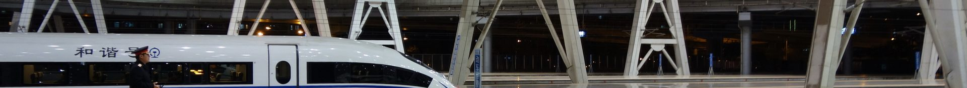
二、客运
04 / 15
40.85 亿人来自国家铁路
其他铁路增速更高,但基数很小——以下为公报原表
北京南站站台 摄影 颐园新居 · CC BY-SA 4.0 · Wikimedia Commons
指标 | 单位 | 2024 年 | 比上年±%
旅客发送量 | 万人 | 431240 | 11.9
国家铁路 | 万人 | 408516 | 10.9
其他铁路 | 万人 | 22724 | 34.0
旅客周转量 | 亿人公里 | 15799.10 | 7.3
国家铁路 | 亿人公里 | 15776.35 | 7.2
其他铁路 | 亿人公里 | 22.74 | 85.9
注:其他铁路旅客周转量 22.74 亿人公里,约占全国的 0.14%(整理,由公报两项数值计算)
数据来源:国家铁路局《2024年铁道统计公报》表「全国铁路旅客运输量」(公报第 2 页)
Notes:
这一页是公报第二页的原表,没有做任何重排。四十三亿一千二百四十万人的发送量里,国家铁路承担四十亿八千五百一十六万人,增长百分之十点九;其他铁路两亿两千七百二十四万人,增长百分之三十四。周转量的分布更集中:全国一万五千七百九十九点一亿人公里,国家铁路占了一万五千七百七十六点三五亿人公里。其他铁路的周转量只有二十二点七四亿人公里,约占全国的千分之一点四,所以百分之八十五点九的增速是建立在很小的基数上的,不宜直接与国家铁路比较。

Slide 5
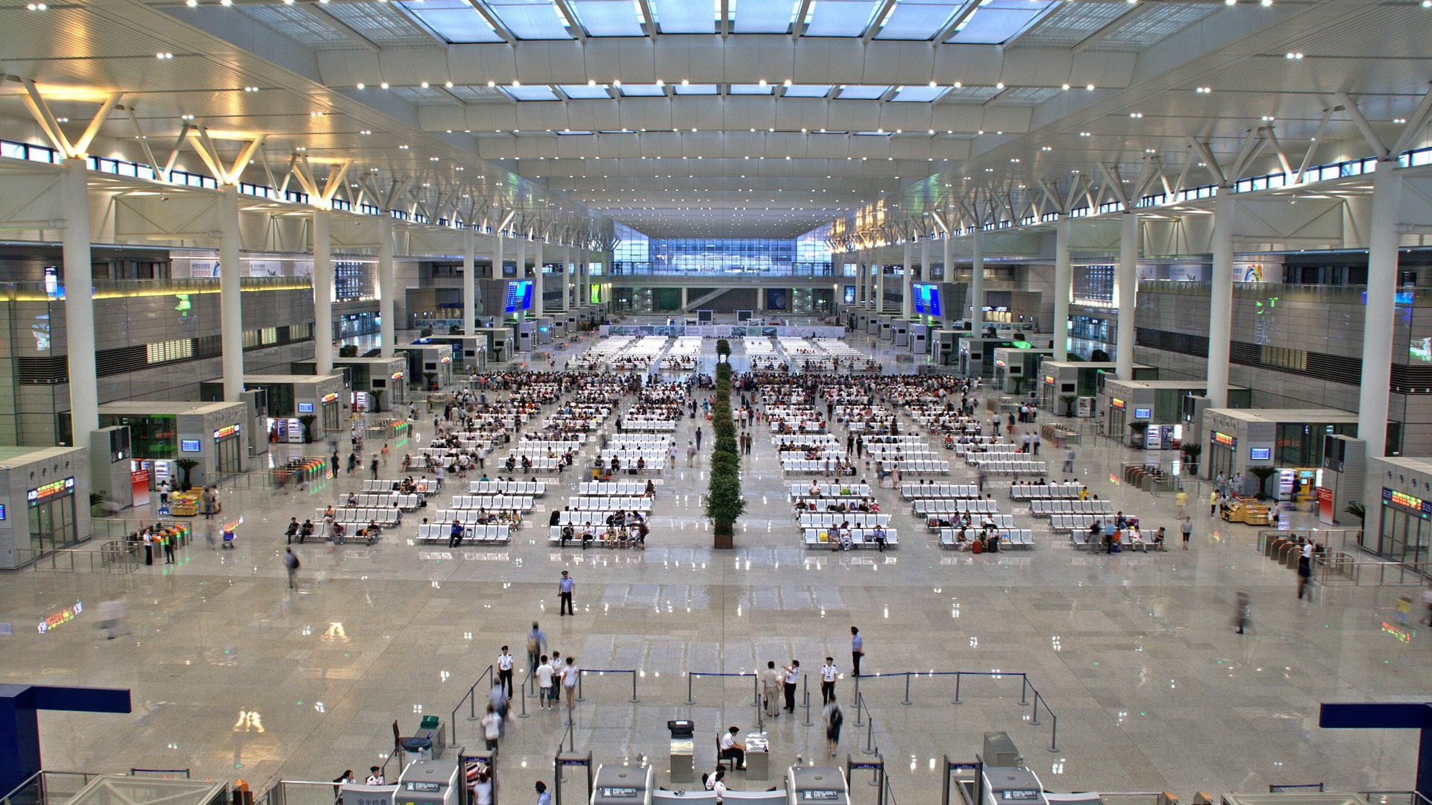
二、客运 · 现场
05 / 15
43.12 亿人次,发生在这里
平均每天约 1180 万人次通过全国铁路发送
(整理:按 431240 万人 ÷ 366 天测算)
数据来源:国家铁路局《2024年铁道统计公报》
上海虹桥站候车大厅 摄影 Patrick Nagel · CC BY-SA 3.0 · Wikimedia Commons
Notes:
数字最终要落在现场。这是上海虹桥站的候车大厅。按四十三亿一千二百四十万人除以三百六十六天测算,2024 年平均每天大约有一千一百八十万人次通过全国铁路发送——这个日均值是我们的测算,公报本身没有给出。各位回本省之后如果要引用日均口径,建议注明是按全年发送量折算的。

Slide 6
三、货运
06 / 15
51.75 亿吨:总量上行,周转量回落
货运总发送量连续六年上行,而总周转量比上年下降 1.6%
2024 年货运总发送量
51.75 亿吨
比上年增长 2.8%(增加 1.39 亿吨)
2024 年货运总周转量
35861.90
亿吨公里,比上年下降 1.6%
国家铁路 -0.2%,其他铁路 -14.1%
数据来源:国家铁路局《2024年铁道统计公报》一、运输生产 · 全国铁路货运总发送量图(公报第 3 页)、全国铁路货物运输量表
Notes:
货运这一侧的结论是总量上行、周转量回落。左边这个数字,2024 年货运总发送量五十一点七五亿吨,比上年增加一点三九亿吨;右边的柱形图显示,从二〇一九年的四十四亿一千二百一十三万吨开始,六年是连续上行的,2024 年达到五十一亿七千四百七十七万吨。但总周转量是另一个方向:三万五千八百六十一点九亿吨公里,比上年下降百分之一点六,其中国家铁路只降了百分之零点二,其他铁路降了百分之十四点一。总量涨而周转量落,意味着平均运距在缩短,这一点在分析本省货运结构时值得关注。

Slide 7
三、货运
07 / 15
煤仍占大头,集装箱增长最快
六大品类合计 48.52 亿吨;品类名后的百分比为比上年增减
2024 年货运总发送量
51.75 亿吨
数据来源:国家铁路局《2024年铁道统计公报》表「全国铁路主要品类运量」(公报第 4 页)· 六大品类合计为整理
Notes:
把五十一点七五亿吨拆开看品类。煤炭二十八亿两千三百六十五万吨,仍然是绝对的大头,比上年增长百分之一点五。集装箱九亿一千三百七十一万吨,增幅百分之十五点五,是六个品类里增长最快的;冶炼物资八亿七千七百二十六万吨,下降百分之三点六。石油一亿三千三百二十二万吨,粮食五千六百四十万吨,化肥及农药四千七百六十五万吨,其中粮食下降百分之十七点六,是降幅最大的。六个品类合计四十八点五二亿吨,这个合计数是我们相加得到的整理值。

Slide 8
三、货运 · 换算周转量
08 / 15
51661 亿吨公里:总换算周转量小幅上行
比上年增长 0.9%;国家铁路增长 2.1%,其他铁路下降 13.8%
中欧班列
1.9 万列
发送货物 207 万标箱,分别增长 10%、9%
西部陆海新通道班列
96 万标箱
发送货物比上年增长 11%
数据来源:国家铁路局《2024年铁道统计公报》一、运输生产 · 全国铁路总换算周转量图(公报第 5 页)、重点运输(公报第 4 页)
Notes:
换算周转量把客运和货运折算到一起看。2024 年全国铁路总换算周转量五万一千六百六十一亿吨公里,比上年增加四百七十一点二五亿吨公里,增长百分之零点九;其中国家铁路四万八千三百五十六点九九亿吨公里,增长百分之二点一,其他铁路三千三百零四点零一亿吨公里,下降百分之十三点八。面积图显示,二〇二三年是这六年里最大的一次跃升,2024 年在此基础上继续小幅上行。右边是跨境和跨区域通道:中欧班列开行一点九万列,发送货物二百零七万标箱,分别增长百分之十和百分之九;西部陆海新通道班列发送九十六万标箱,增长百分之十一。

Slide 9
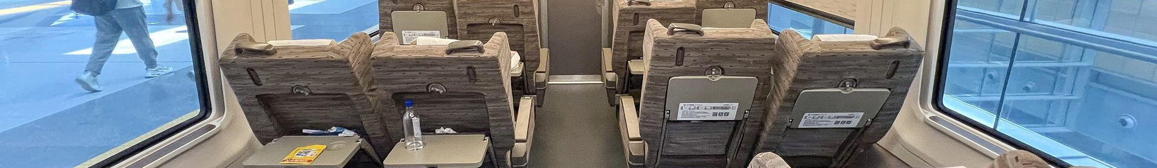
四、运输装备
09 / 15
101.9 万辆货车,4806 标准组动车组
电力机车已占机车拥有量的三分之二
类别 | 2024 年拥有量 | 构成
机车 | 2.25 万台 | 内燃机车 0.78 万台;电力机车 1.47 万台
客车 | 8.1 万辆 | 其中动车组 4806 标准组、38448 辆
货车 | 101.9 万辆 | 公报未列分项
注:电力机车 1.47 万台约占机车拥有量的 65%(整理,由公报两项数值计算)
复兴号商务座车厢内景 摄影 N509FZ · CC BY-SA 4.0 · Wikimedia Commons
数据来源:国家铁路局《2024年铁道统计公报》三、运输装备(公报第 5—6 页)
Notes:
承担这些运量的是车辆家底。机车拥有量二点二五万台,其中内燃机车零点七八万台、电力机车一点四七万台,电力机车已经占到机车拥有量的约百分之六十五,这个比例是我们用公报的两项数值算出来的。客车八点一万辆,其中动车组四千八百零六标准组、三万八千四百四十八辆。货车一百零一点九万辆,公报没有列出分项。右下这张是复兴号商务座车厢的内景,车辆的服务水平也是运能的一部分。

Slide 10
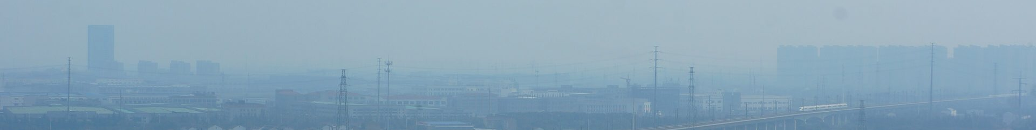
五、路网
10 / 15
16.2 万公里,其中高铁 4.8 万公里
高铁约占全国营业里程的三成,电化率已达 76.2%
丹昆特大桥(无锡段) 摄影 MNXANL · CC BY-SA 4.0 · Wikimedia Commons
全国铁路营业里程
高速铁路营业里程
路网质量指标
16.2 万公里
4.8 万公里
复线率
60.8%
路网密度 168.5 公里/万平方公里
西部地区铁路营业里程
电化率
76.2%
6.6 万公里
数据来源:国家铁路局《2024年铁道统计公报》二、铁路建设(公报第 5 页)
Notes:
线路这一侧,全国铁路营业里程达到十六点二万公里,路网密度一百六十八点五公里每万平方公里。括起来的两项是它的组成部分:高速铁路营业里程四点八万公里,西部地区铁路营业里程六点六万公里。右边两个是路网质量指标,复线率百分之六十点八,电化率百分之七十六点二。上面这张是丹昆特大桥的无锡段,新线里程的增长很大一部分就落在这类工程上。

Slide 11
六、国际对照
11 / 15
2000 年以来,只有中国的曲线在持续抬升
世界银行口径下,中国铁路里程从 58656 公里增至 109767 公里
美国
中国
俄罗斯
印度
日本
德国
法国
西班牙
口径说明:World Bank IS.RRS.TOTL.KM 为 route-km 口径,该数据集 2022—2024 年八国均无值,日本仅 2010、2011 两年有值。
该口径的中国值与公报「营业里程 16.2 万公里」统计口径不同,不可直接比较。(整理)
数据来源:World Bank, IS.RRS.TOTL.KM(Rail lines, total route-km),用户提供的 rail_route_km_worldbank.xlsx,下载于 2026-09-12
Notes:
这一页换一个数据源,用世界银行的铁路营业里程做长期对照,时间跨度是两千年到二〇二一年。八条曲线里,只有中国这条红线是持续抬升的,从五万八千六百五十六公里增加到十万九千七百六十七公里;美国从十九万四千零七十七公里降到十四万八千五百五十三公里,俄罗斯、印度、德国、法国、西班牙基本走平。这里必须强调三点口径:第一,这个数据集是路线公里口径,和公报的营业里程不是同一个统计范围,中国的十万九千七百六十七公里不能和十六点二万公里直接比较;第二,该数据集二〇二二到二〇二四年八国都没有取值;第三,日本只有二〇一〇和二〇一一两年有值,所以只画出很短的一段。

Slide 12
七、科技与安全
12 / 15
20 项国家标准,2 件较大事故
标准与科技成果持续产出,事故死亡人数比上年下降 18.0%
科技创新
运输安全
铁路国家标准 20 项、行业标准 95 项
主持制定国际标准 7 项
-18.0%
计量规程规范:国家 4 项、行业 4 项
6 个项目获 2023 年度国家科学技术奖
铁路交通事故死亡人数比上年降幅
「复兴号高速列车」获进步奖特等奖
重大科技创新成果库入库 335 项
全年未发生特别重大、重大事故
新研发 BH10 冷藏车等 3 个型号装备
发生较大事故 2 件,与上年持平
建立中国标准新能源机车平台
安全指标取自公报「运输安全」一节
数据来源:国家铁路局《2024年铁道统计公报》一、运输生产(运输安全);四、技术标准和科技创新(公报第 5—7 页)
Notes:
左边是科技创新。全年发布铁路国家标准二十项、行业标准九十五项,主持制定并发布国际标准七项,国家和行业计量规程规范各四项。铁路行业有六个项目获得二〇二三年度国家科学技术奖,其中复兴号高速列车项目获国家科学技术进步奖特等奖;重大科技创新成果库全年入库三百三十五项;新研发了包括 BH10 冷藏车在内的三个型号装备,并建立了中国标准新能源机车平台。右边是安全。全年全国铁路没有发生特别重大和重大事故,发生较大事故两件、与上年持平,铁路交通事故死亡人数比上年下降百分之十八。

Slide 13
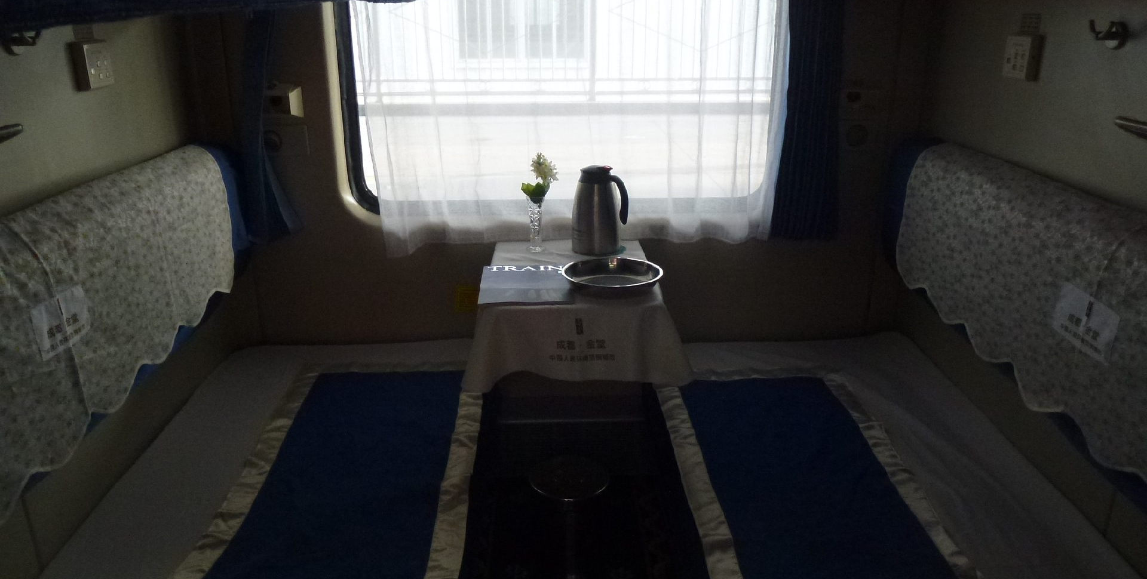
八、节能减排
13 / 15
二氧化硫排放六年降到 456 吨
主要污染物排放持续下降,单位能耗比上年微升 1.3%
青藏铁路车厢 摄影 Hiroki Ogawa · CC BY 3.0
单位运输工作量综合能耗
3.86 吨标准煤/百万换算吨公里
比上年增长 1.3%
国家铁路综合能耗 1801.2 万吨标准煤
比上年增加 48.5 万吨,增长 2.8%
数据来源:国家铁路局《2024年铁道统计公报》五、节能减排 · 国家铁路化学需氧量、二氧化硫排放量图(公报第 8 页)
Notes:
节能减排有两个方向相反的信号。折线显示主要污染物持续下降:化学需氧量排放量从二〇一九年的一千七百三十二吨降到 2024 年的一千三百三十七吨,比上年减少一百三十吨;二氧化硫排放量从五千二百八十六吨一路降到四百五十六吨,比上年减少一百九十六吨,六年降幅非常明显。但能耗强度是微升的:单位运输工作量综合能耗三点八六吨标准煤每百万换算吨公里,比上年增长百分之一点三;国家铁路综合能耗折算标准煤一千八百零一点二万吨,比上年增加四十八点五万吨,增长百分之二点八。右上是青藏铁路的车厢实景。

Slide 14
九、行业监管
14 / 15
622 件行政许可,198 起行政处罚
从制度到准入再到惩戒,监管链条在 2024 年的动作量
制度
准入
惩戒
1 部规章完成制定修订
622 件行政许可决定书
198 起行政处罚
7 件行政规范性文件
运输企业累计 81 家
383 个处罚决定
生产企业累计 116 家
挂牌督办 24 次
机车车辆驾驶人员新增 10933 人,累计 220308 人;机车车辆设计制造维修进口企业累计 124 家
预警 262 次、通报 333 次、约谈 68 次
数据来源:国家铁路局《2024年铁道统计公报》六、行业监管(公报第 8—9 页)· 三段式为编者整理
Notes:
行业监管这一年的动作量可以按制度、准入、惩戒三段来看,这个三段划分是我们为汇报做的整理。制度这一端,一部规章和七件行政规范性文件完成制定修订并公布。准入这一端,铁路监管部门发布行政许可决定书六百二十二件,铁路运输企业新增四家、累计八十一家,基础设备生产企业新增两家、累计一百一十六家,机车车辆设计制造维修进口企业累计一百二十四家,机车车辆驾驶人员新增一万零九百三十三人、累计二十二万零三百零八人。惩戒这一端,实施行政处罚一百九十八起,作出处罚决定三百八十三个,并实施预警二百六十二次、通报三百三十三次、约谈六十八次、挂牌督办二十四次。

Slide 15
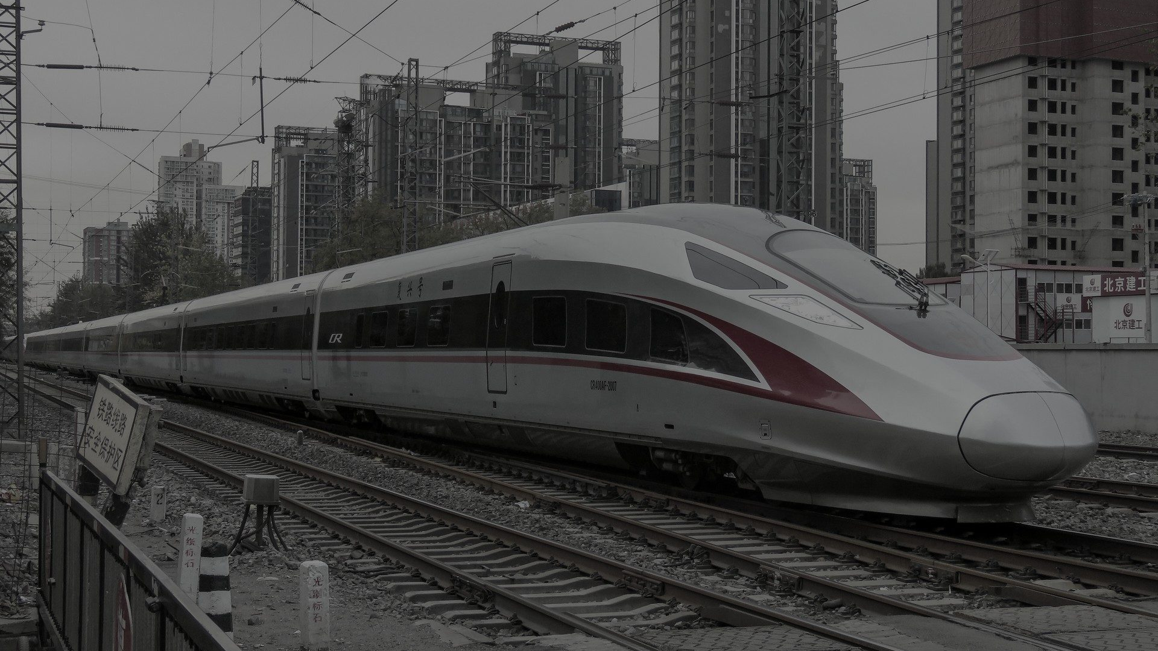
三条判断
1
客运已越过疫情前水平并创历史高位
43.12 亿人(+11.9%),高于 2019 年的 366002 万人
2
货运总量升而周转量落,结构继续分化
集装箱 +15.5% 领涨,粮食 -17.6% 领跌
3
网络与装备继续扩张,主要污染物持续下降
新线 3113 公里、高铁 4.8 万公里;二氧化硫降至 456 吨
整理:三条判断由编者归纳,支撑数值全部取自附件,未作改动
数据来源:国家铁路局《2024年铁道统计公报》
国际对照:World Bank IS.RRS.TOTL.KM
照片 摄影 N509FZ · CC BY-SA 4.0
Notes:
最后请各位带走三条判断。第一,客运已经越过疫情前水平并创下历史高位,四十三点一二亿人、增长百分之十一点九,高于二〇一九年的三十六亿六千零二万人。第二,货运总量在升而周转量在落,结构上继续分化,集装箱增长百分之十五点五领涨,粮食下降百分之十七点六领跌。第三,网络与装备继续扩张,新线三千一百一十三公里、高铁营业里程四点八万公里,同时主要污染物持续下降,二氧化硫已降到四百五十六吨,但单位能耗微升百分之一点三。这三条判断是我们的归纳,支撑数值全部取自附件,没有改动;需要核对的话,每一页底部都标了公报的对应章节和页码。

